Slide 1
Culture contemporaine
TD 2
L1, 2019-2020, T. Garcin

Slide 2
L’introduction introduit le sujet donc :
- L’accroche
(optionnelle mais conseillée)
- La problématique
- L’annonce de plan

Slide 3
Rédiger un paragraphe
1) Une idée : le principal argument du paragraphe
2) Des éléments qui cautionnent cette idée : une citation, une statistique, des exemples historiques, etc. Plusieurs exemples sont possibles.
3) Une remarque finale qui, idéalement, enrichit l’idée et permet de faire le lien avec le paragraphe suivant.
a

Slide 4
La conclusion
1) récapituler
2) répondre
3) clore (élargissement, allusion, citation, etc. )

Slide 5
Analyse d’images
1) Analyser une image implique d’abord d’être capable de la présenter dans son contexte : nature, genre, public, auteur, date, contexte historique, etc.
2) Analyser une image nécessite de faire ensuite l’inventaire le plus objectivement possible de ses composants : la dénotation (couleurs, formes, angles, cadre/hors-cadre, etc.).
3) Analyser une image c’est également l’interpréter : la connotation (les symboles, les impressions, l’idéologie, le contexte historique, etc. )

Slide 6
La dénotation
Nature (photo, peinture, etc.)
Genre (paysage, portrait, nature morte, reportage)
Technique (montage, collage, cadrage) et la matière (rugosité, transparence, etc.)
La composition (lignes de forces, courbes, arrière-plan, perspectives, etc.)
Les couleurs (nature des couleurs) et les contrastes (jeux d’ombres, etc.)
Point de vue : plongée, contre-plongée, profondeur de champ, floutage, etc.

Slide 7
ELEMENTS DE DENOTATION
Nature (photo, peinture) & genre (paysage, portrait, nature morte, etc.)
Composition (lignes de forces, courbes, arrière-plan/premier-plan, perspectives, etc.)
Point de vue (plongée, contre-plongée, profondeur de champ, floutage), cadre (horizontal, vertical), champ/hors-champ
Couleurs et contrastes
Eléments présents : personnages, accessoires (vêtements, jouets, etc.)

Slide 8
ELEMENTS DE CONNOTATION
Nature (photo, peinture) & genre (paysage, portrait, nature morte, etc.)
Composition (lignes de forces, courbes, arrière-plan/premier-plan, perspectives, etc.)
Point de vue (plongée, contre-plongée, profondeur de champ, floutage), cadre (horizontal, vertical), champ/hors-champ
Couleurs et contrastes
Eléments présents : personnages, accessoires (vêtements, jouets, etc.)

Slide 9
La connotation
Que représente cette œuvre ?
Qu’est-ce qu’elle signifie et comment ?
Quels signes /codes utilise-t-elle ? Dans quel but ?
A quoi cela peut faire penser ?

Slide 10


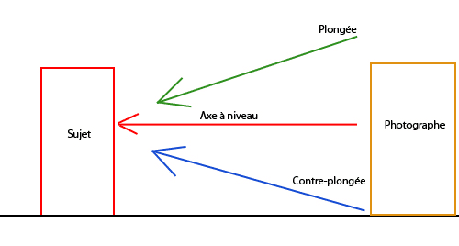




Slide 11
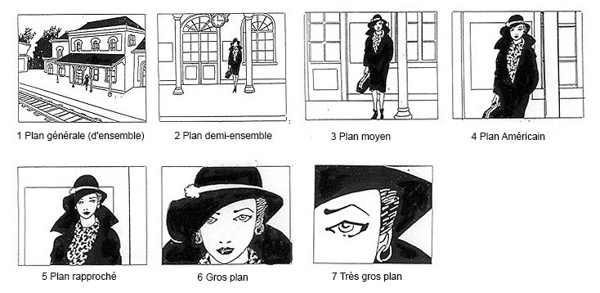
L’échelle des plans

Slide 12
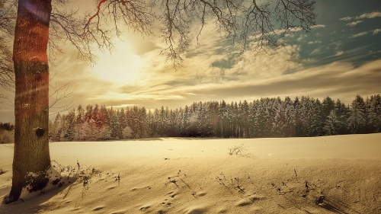
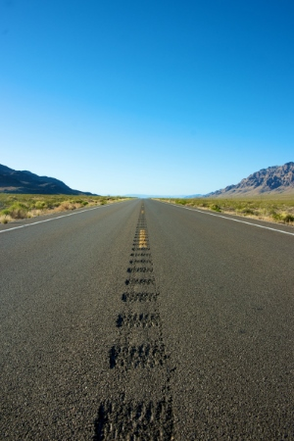
Cadrage horizontal
Cadrage vertical

Slide 13
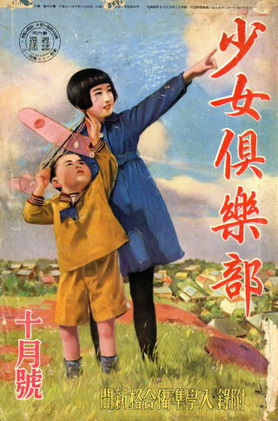
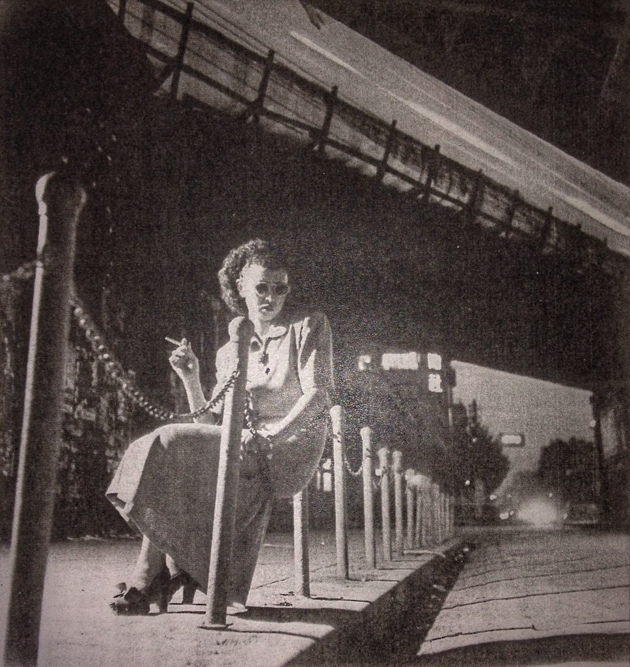
Couverture du magazine Shôjo kurabu, oct. 1944
Photo de Yoshida Jun, intitulée こんな女にだれがした？1947

Slide 14
Présenter ces deux illustrations
De quels types de document il s’agit ?
Pour quel public ?
Quelle est la fonction de ces deux images ?
Quelles techniques sont

Slide 15
Comment le message est-il transmis ?
Quels sont les procédés (composition, angle, couleur, etc.) mis en œuvre dans ces deux images pour transmettre un message ou susciter une réflexion ?
Quelles comparaisons peut-on faire entre les deux images au niveau des choix formels ?

Slide 16
ももたろう うみ しんぺい
桃太郎、海の神兵
-Quelles sont les différentes parties/séquences du film ?
-Quels procédés sont utilisés pour magnifier l’action du « camp du Bien » et discréditer le « camp du Mal » ?
-A quels évènements historiques est-il fait référence dans le film ?

